Slide 1
Как устроен организм человека
Презентация к уроку
По Умк «Перспективная начальная школа»
4 класс
Окружающий мир

Slide 2
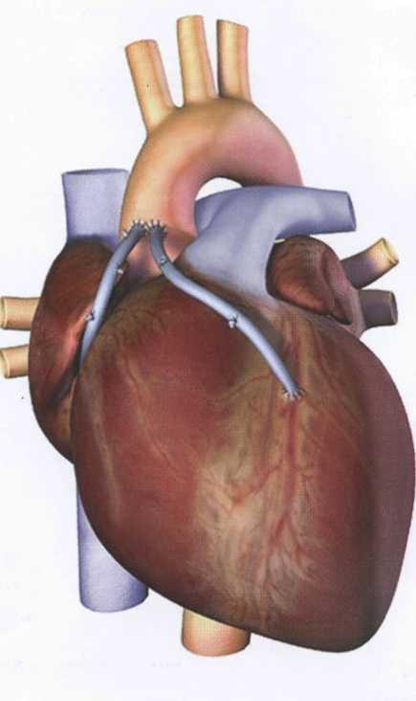
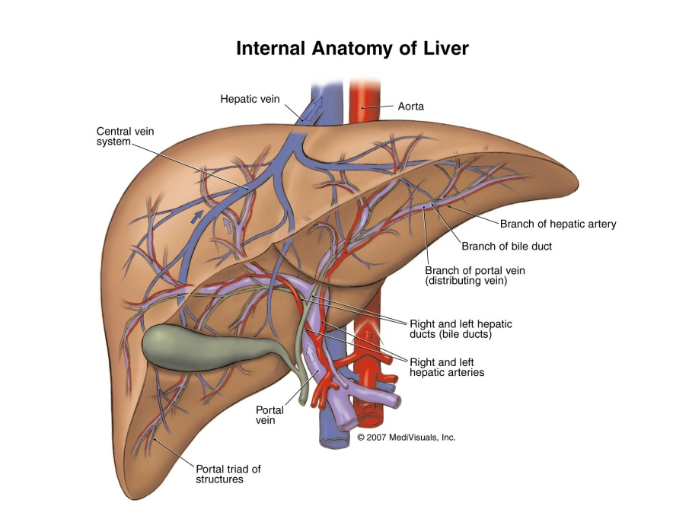
Внутренние органы человека
сердце
печень

Slide 3
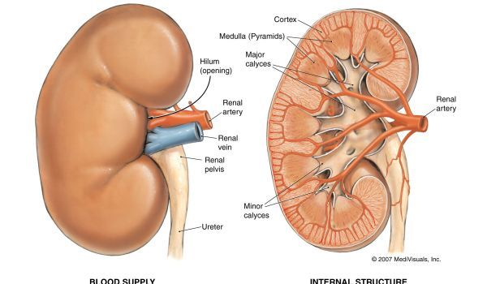
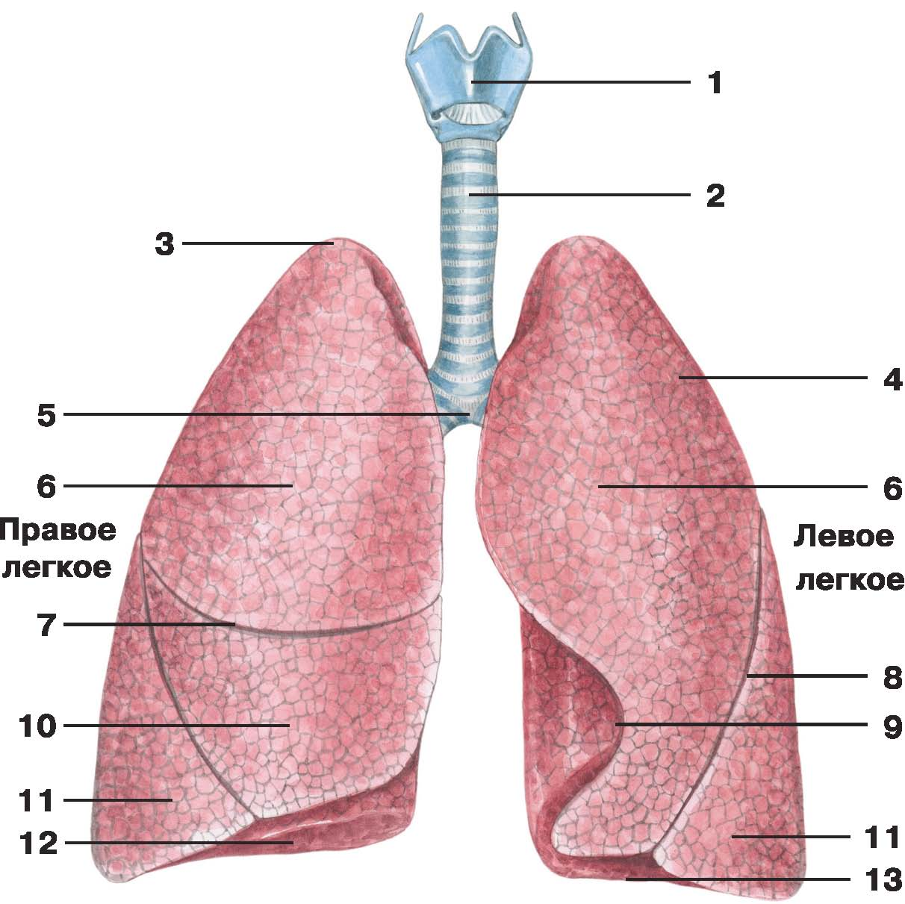
почки
легкие

Slide 4
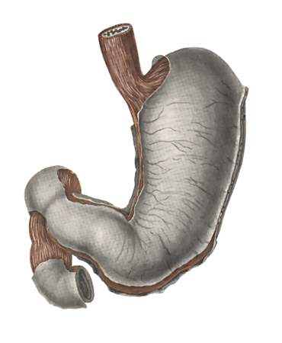
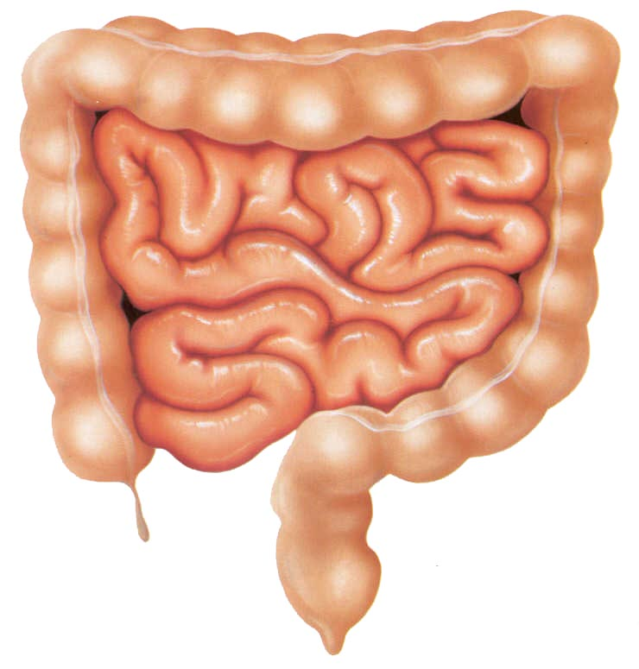
желудок
кишечник

Slide 5
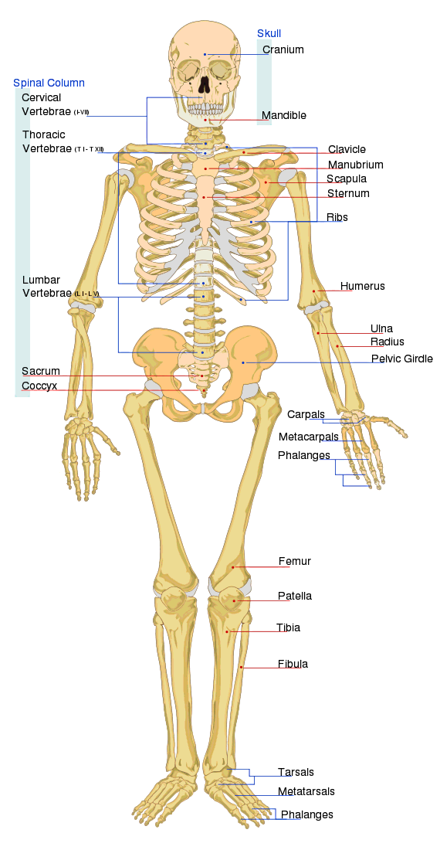
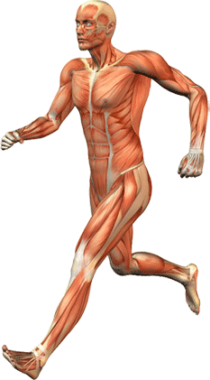
Системы органов
Костная система
Мышечная система
Опорно-двигательный аппарат

Slide 6
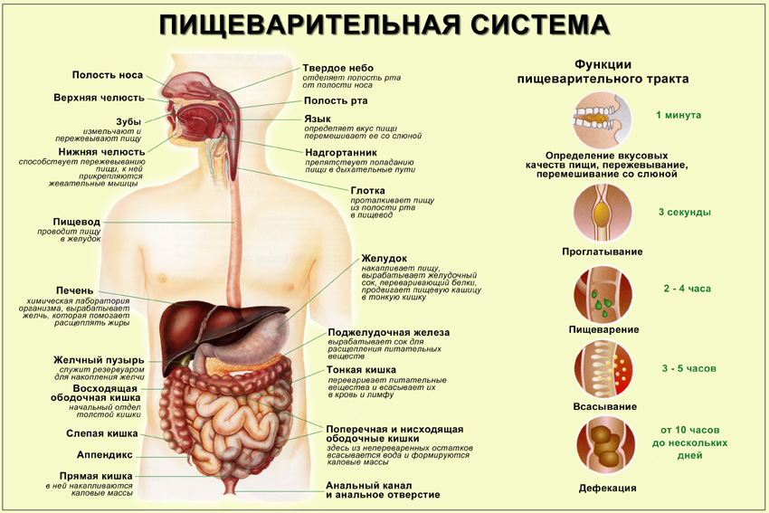
Система пищеварения

Slide 7
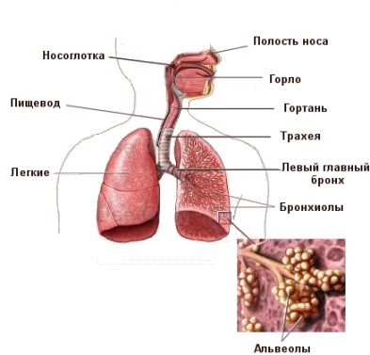
Система дыхания

Slide 8
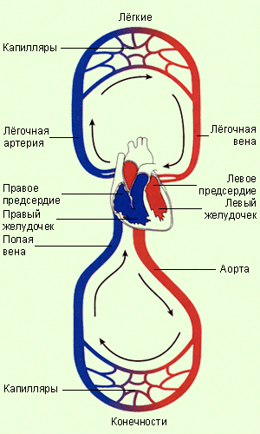
Система кровообращения

Slide 9
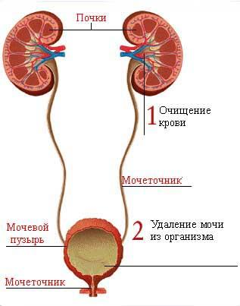
Мочевая система

Slide 10
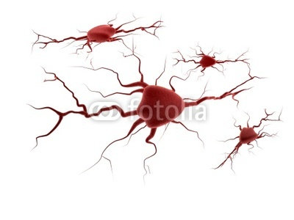
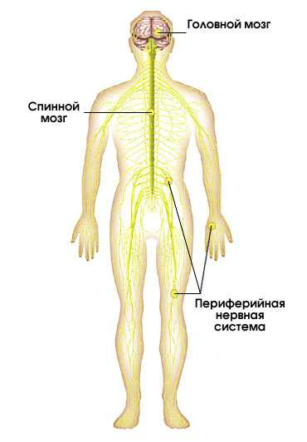
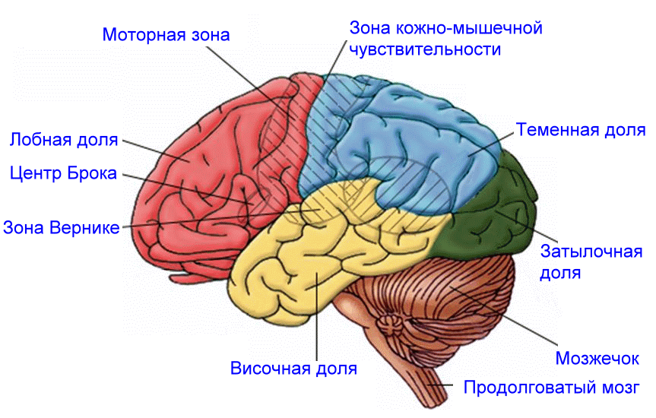
Нервная система

Slide 11
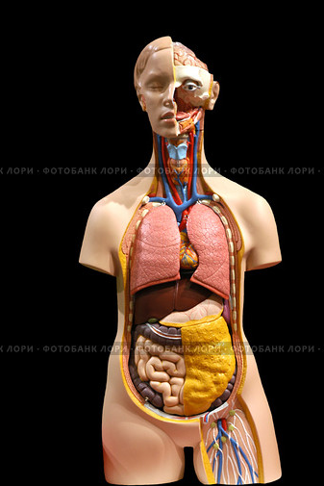
Из чего состоит наш организм?
Организм – это самостоятельная страна
Клетки - жители
Кровеносные сосуды - дороги
Органы - города
МОЗГ - ПРАВИТЕЛЬСТВО

Slide 12
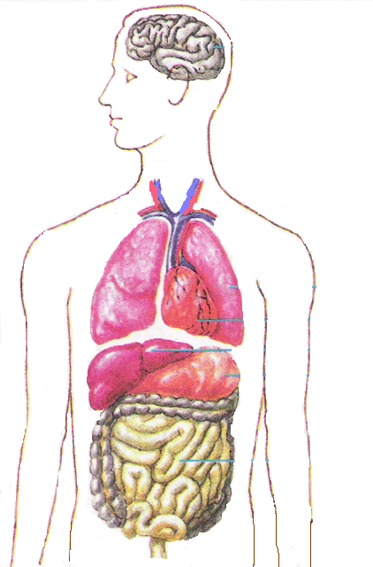
Проверь себя.
Головной мозг
Лёгкие
Сердце
Печень
Желудок
Кишечник

Slide 13
Что такое система органов?
Какие системы работают в организме человека?
Почему головной мозг называют правительством ?

Slide 14
Автор презентации
учитель начальных классов
Сухорукова Надежда Анатольевна
МБОУ ООШ №3
Алтайский край
Город Алейск
Персональный сайт:
"http://www.nsportal.ru/sukhorukova-nadezhda-anatolevna"

